Slide 1
Projektidee: Linguistic Landscapes
Vertiefungskurs Sprache
Dr. Steffen Froemel (steffen.froemel@zsl-rstue.de)

Slide 2
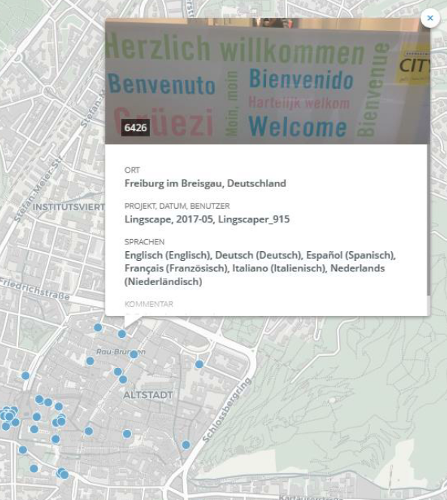
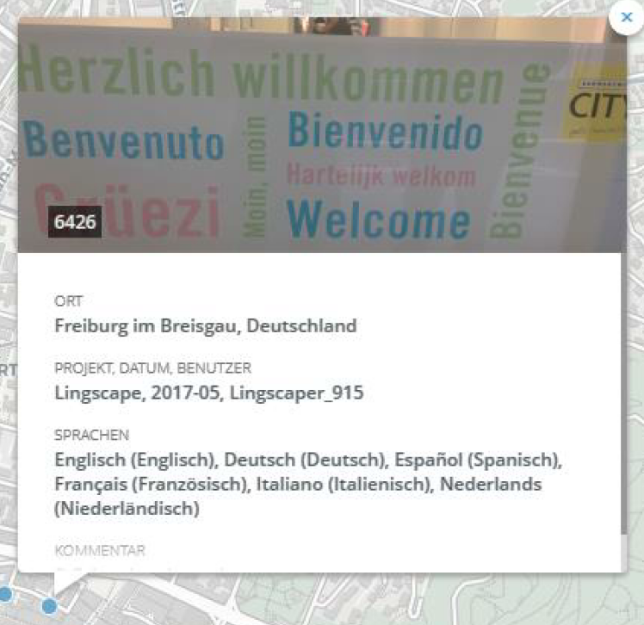
Linguistic Landscapes – Sprachliche Landschaften
Linguistic Landscape = sprachliche Landschaft
LL [Linguistic Landscape] ist ein Vorgehen, mit dem der Sprachgebrauch im öffentlichen Raum dokumentiert und analysiert wird. Dazu werden alle Vorkommen von Sprache auf Schildern, Beschriftungen, Werbetafeln, Wänden, Aufklebern usw. fotografiert und nach unterschiedlichen Kriterien ausgewertet. (Tröster-Mutz (2016), Universität Münster)
Quelle: Lingscape
Quelle: Lingscape
Notes:
Was sind Sprachlandschaften?
Beispiel:
Fotografie eines mehrsprachigen Willkommensschildes
Dokumentation: z. B. Fundort, vorkommende Sprachen

Slide 3
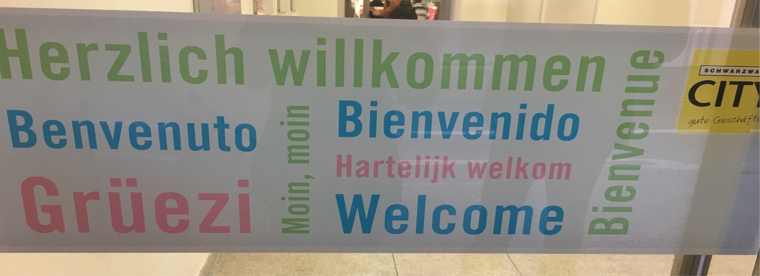
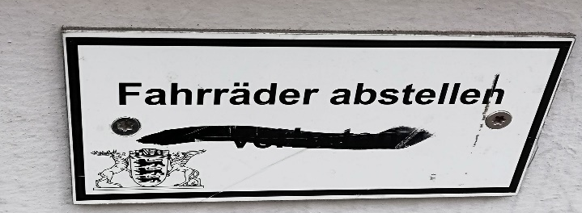
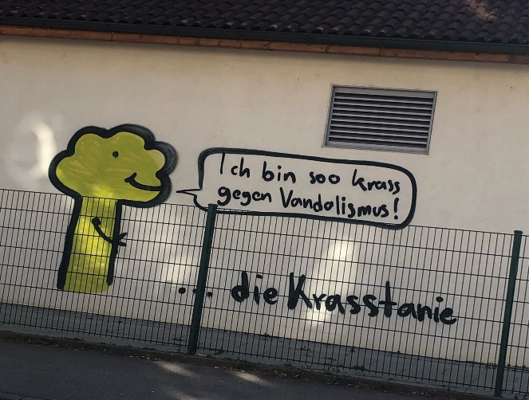
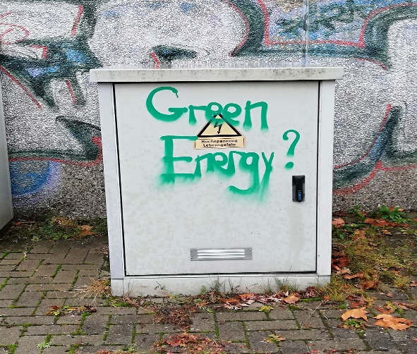
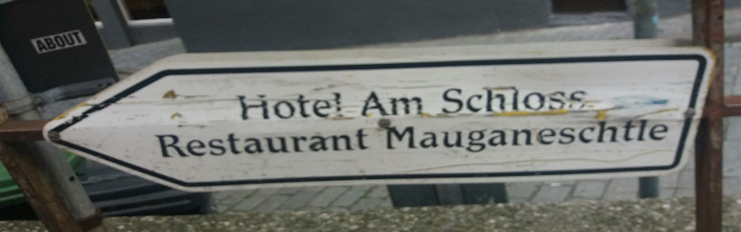
Linguistic Landscapes – Untersuchungsmöglichkeiten
Mehrsprachigkeit im öffentlichen Raum
Sprachenhierarchien, Rolle von Nationalsprachen, internationalen Sprachen, traditionellen Minderheitensprachen, Migrantensprachen
Kreativer Umgang mit Sprache
Sprachkontaktphänomene (Code-Mixing), Sprachspiele, Neologismen, (Re-)Interpretationen von Sprache
Varietäten
Varietäten (Jugendsprache, Dialekt, Soziolekt) in Bezug auf ihre zeitliche, räumliche Verwendung sowie auf ihren jeweiligen Verwendungszweck
Zeichen im öffentlichen Raum
Typologie von Zeichen im öffentlichen Raum
Notes:
Welche Fragestellungen lassen sich aufgrund der Daten in den Blick nehmen?
Mehrsprachigkeit im öffentlichen Raum: Internationales Willkommensschild
Kreativer Umgang mit Sprache:
Reinterpretation des Schildes durch das Ausstreichen von „verboten“ zu „geboten“ Fahrräder abzustellen
Sprachkontaktphänomen „Green Energy?“ auf dem Stromkasten -> Kontext legt die Bedeutung fest: Wir sollten uns Fragen, ob die Energie umweltschonend erzeugt wurde
Sprachspiele / Neologismen: Personifizierte Baum äußert: „Ich bin soo krass gegen Vandalismus!“. „… die Krasstanie“ -> Anknüpfung an das Graffito durch einen wortspielerischen Neologismus
Dialekt: Restaurant „Mauganeschtle“ (schwäbisch: versteckter Ort mit Vorräten) als Kennzeichen eines Restaurants mit schwäbischen Spezialitäten (Hotel „Am Schloss“)
Typologie: z. B. nach ihrer Funktion (Keller 2018, 291): Persuasion / Appellfunktion, Repräsentation / Information, Image / Selbstoffenbarung, Beziehung und Ästhetik

Slide 4
Linguistic Landscapes – Methodik
quantitative
Fotografie, Klassifikation und Auswertung von Schriftzeichen innerhalb eines klar definierten Raumes Vorkommen von Sprachen (welche, wie oft, wo) Funktion der Sprachen (Werbung, Hinweis, Informationsvermittlung) Autoren (Behörden, Geschäfte, Privatperson) Eingrenzungsmöglichkeiten durch thematische Spezifizierung des Raumes durch Spezifizierung der Sprache oder Varietät
qualitative
Recherche von Hintergrundinformationen und der Bezug zu ihrer Verwendungsweise (Sprachgesetze, demografische Faktoren, Unternehmensstrategien) Befragung von Autoren und Rezipienten (Warum hat sich ein Café einen bestimmten Namen gegeben?)
Erweiterung der quantitativen und qualitativen Studien
durch Untersuchungen von semiotischen Landschaften (Symbole, Farben, Logos) diachrone LL-Studien (Veränderung sprachlicher Landschaften) virtuelle LL-Studien (Untersuchung von Sprachen und Zeichen im Internet)
Notes:
Methodische Realisierungsmöglichkeiten des Forschungsthemas

Slide 5
Linguistic Landscapes – Didaktik
Kompetenzbereiche (Auswahl)
Förderung von Sprachaufmerksamkeit Förderung von Bewusstheit im Umgang mit sprachlicher Vielfalt Lenkung des Blicks auf Sprache im öffentlichen Raum Sprachreflexion auf unterschiedlichen Ebenen (Morphologie, Syntax, Semantik, Pragmatik, Soziolinguistik) Auseinandersetzung mit wissenschaftlichen Erkenntnisinteressen und Arbeitsweisen kritische Analyse der Sprachverwendung im öffentlichen Raum
Unterrichtskontexte
Sprachdetektive, die einen Forschungsauftrag zu einer bestimmten Thematik bearbeiten Unterrichtsprojekte, z. B. sprachliche Untersuchung des Schulortes oder im Rahmen einer Städteexkursion Untersuchung der Schule als sprachlicher Raum Ausstellung von kommentierten LL-Fotos
Notes:
Didaktische Aspekte von Linguistic Landscapes

Slide 6
Linguistic Landscapes – Didaktik
Ehrhardt, Claus; Marten, Heiko F. (2018): Linguistic Landscapes - Sprachlandschaften. Ein einleitender Forschungsüberblick. In: Der Deutschunterricht LXX (4), S. 2–11.
Ehrhardt, Claus; Müller-Jacquier (2018): Zeichen und Raum. Zeichentheoretische und pragmatische Anmerkungen zu Sprachlandschaften. In: Der Deutschunterricht LXX (4), S. 12–24.
Maxim, Hiram (2018): Der Aufbau eines lernerzentrierten Projekts zur Untersuchung einer Sprachlandschaft. In: Der Deutschunterricht LXX (4), S. 44–52.
Pasewalck, Silke; Neidlinger, Dieter (2018): Die Stadt als Palimpsest. Zur diachronen Betrachtung urbaner Sprachlandschaft. In: Der Deutschunterricht LXX (4), S. 60–69.
Purschke, Christoph (2018): Sprachliche Vielfalt entdecken mit der Lingscape-App. In: Der Deutschunterricht LXX (4), S. 70–75.
Schmitz, Ulrich (2018): Zeichen lesen im öffentlichen Raum der Großstadt. In: Der Deutschunterricht LXX (4), S. 25–36.
Tröster-Mutz, Stefan (2015): Sprachlandschaften und Sprachspaziergänge. Online verfügbar unter http://www.home.uni-osnabrueck.de/stroestermut/ling_land_bo.pdf, zuletzt geprüft am 09.02.2020.
Notes:
Was sind Sprachlandschaften?
Beispiel:
Fotografie eines mehrsprachigen Willkommensschildes
Dokumentation

Slide 7
Syntaktische Valenz – didaktisch-methodische Hinweise
Vielen Dank für Ihre Aufmerksamkeit!

